Slide 1
<1장> 데이터 분석 개요
<1장> 전기의 기본 개념과 팅커캐드

Slide 2
데이터 분석이 무엇인지 알고 필요성에 대하여 설명한다.
데이터 분석 활용 분야에 대하여 설명한다.
데이터 분석 도구 종류에는 무엇이 있는지 알고, 데이터 분석 도구로써 파이썬을 설명한다.
데이터 분석 처리 과정에 대하여 설명한다.

Slide 3
01 데이터 분석 이해
02 데이터 분석 활용 분야
03 데이터 분석 도구
04 데이터 분석 처리 과정

Slide 4
01
데이터 분석 이해

Slide 5
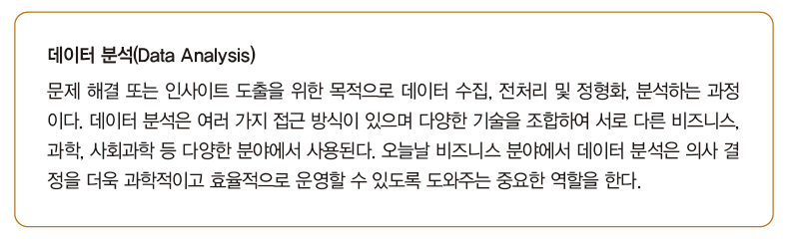
1. 데이터 분석 이해
데이터 분석 정의
데이터(Data)
사실(Fact)을 표현한 것
숫자, 문자, 이미지, 오디오, 동영상 등의 형식으로 나타낸 모든 것을 의미
필요에 따라 정보(Information)가 될 수 있음
데이터 분석이란?

Slide 6
1. 데이터 분석 이해
데이터 분석 정의
데이터 분석을 위한 데이터 특징
문제 해결또는 인사이트 도출을 위한 데이터
데이터 분석을 하는 목적은 문제 해결이나 개선을 위함
정확한 수치 데이터
데이터 분석을 위해서는 수집한 데이터가 정확한 수치 데이터여야 하고 그 수치 표현 형식도 일관되어야 함
적당한 양의 데이터
데이터 분석을 할 때 적은 양의 데이터를 이용하게 되면 한쪽으로 편향된 결과가 나타나 문제 해결 및 인사이트 도출에 적절하지 않은 정보를 제시할 수 있음

Slide 7
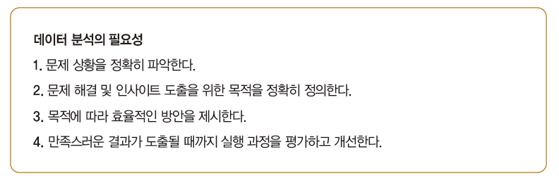
1. 데이터 분석 이해
데이터 분석 필요성
필요성

Slide 8
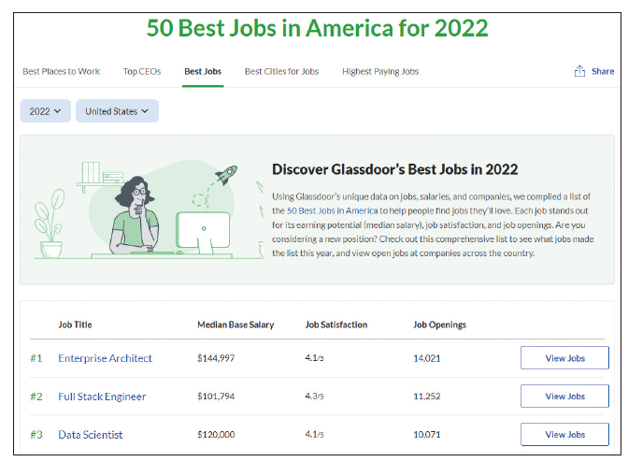
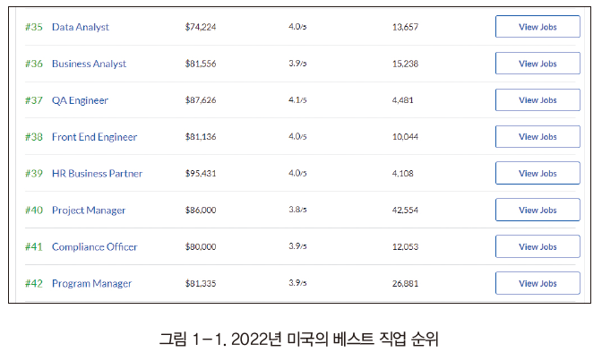
1. 데이터 분석 이해
데이터 분석 필요성
데이터 분석가
데이터 분석을 전문적으로 하는 사람

Slide 9
02
데이터 분석 활용 분야

Slide 10
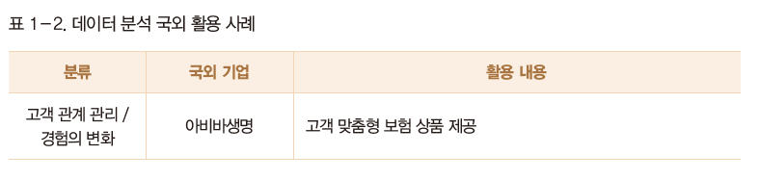
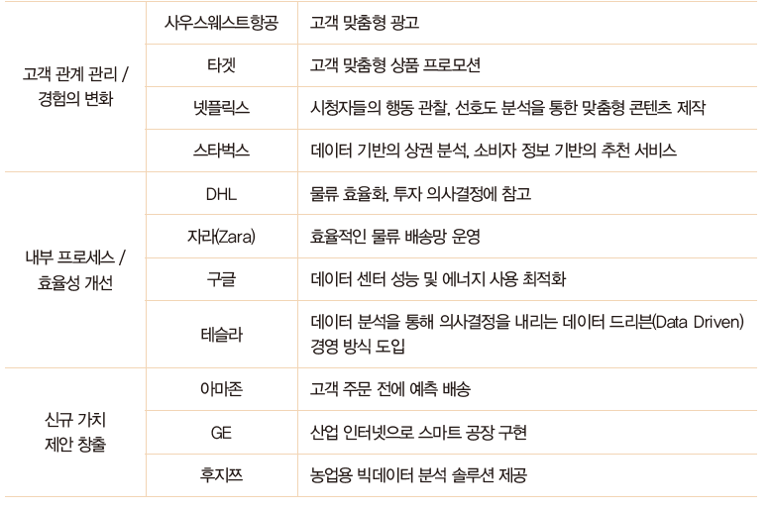
2. 데이터 분석 활용 분야
국외 활용 사례
구글, 아마존, DHL, 넷플릭스, 스타벅스 등 국외 기업들이 데이터 분석 기술을 활용

Slide 11
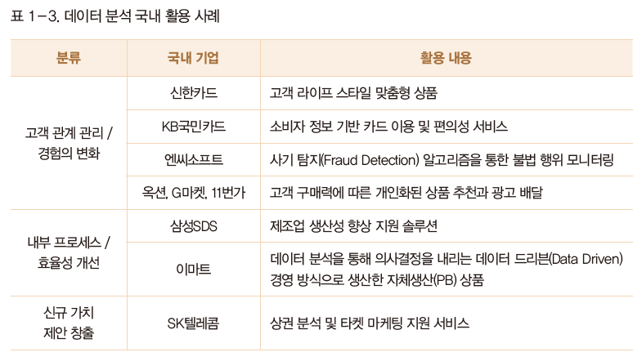
2. 데이터 분석 활용 분야
국내 활용 사례
신한카드, 엔씨소프트, 이마트, SK텔레콤 등 국내 기업들이 데이터 분석 기술을 선택이 아닌 필수적으로 활용

Slide 12
03
데이터 분석 도구

Slide 13
3. 데이터 분석 도구
데이터 분석 도구를 선택할 때 고려 사항
처리 성능
데이터 구성
분석 기법
시각화

Slide 14
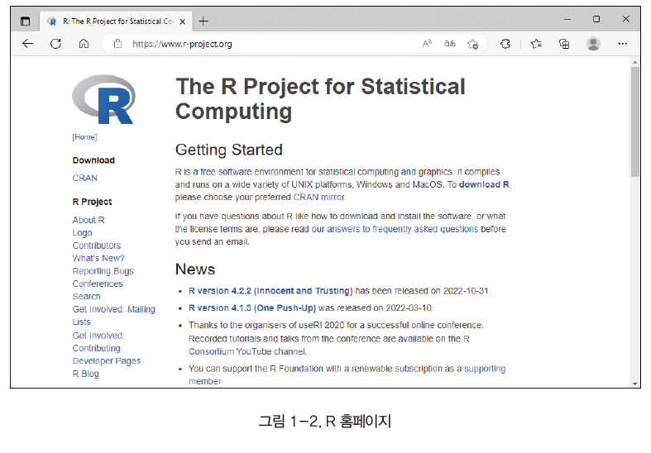
3. 데이터 분석 도구
데이터 분석 도구 종류
R
로버트 젠틀맨(Robert Gentleman)과 로스 이하카(Ross Ihaka)가 만든 오픈 소스 통계 프로그래밍 언어

Slide 15
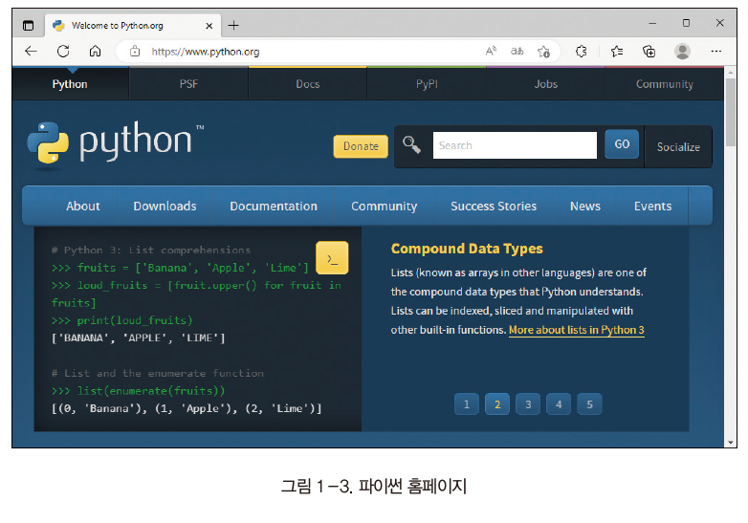
3. 데이터 분석 도구
데이터 분석 도구 종류
파이썬
귀도 반 로섬(Guido van Rossum)이 만든 프로그래밍 언어

Slide 16
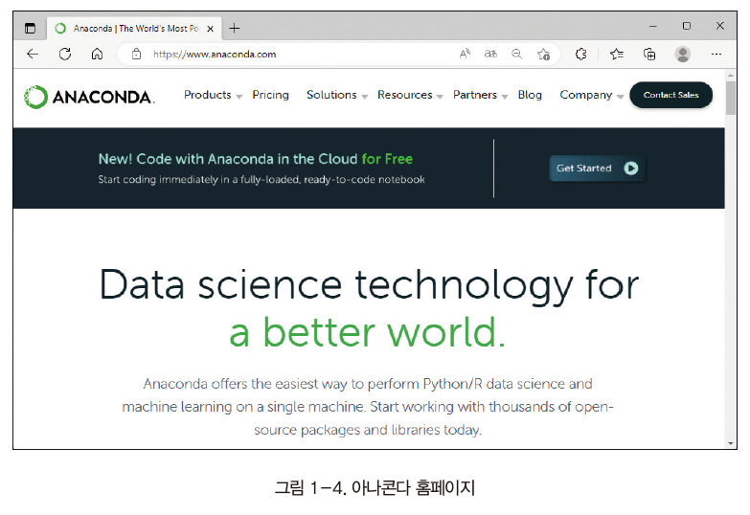
3. 데이터 분석 도구
데이터 분석 도구 종류
파이썬
아나콘다

Slide 17
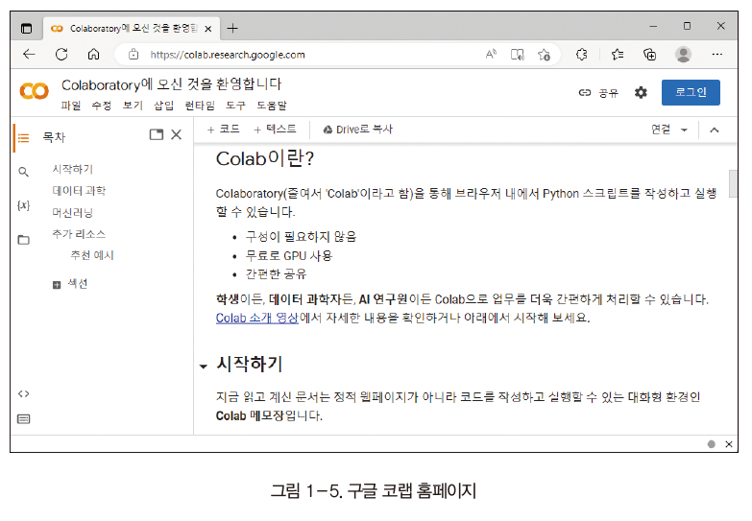
3. 데이터 분석 도구
데이터 분석 도구 종류
파이썬
구글 코랩

Slide 18
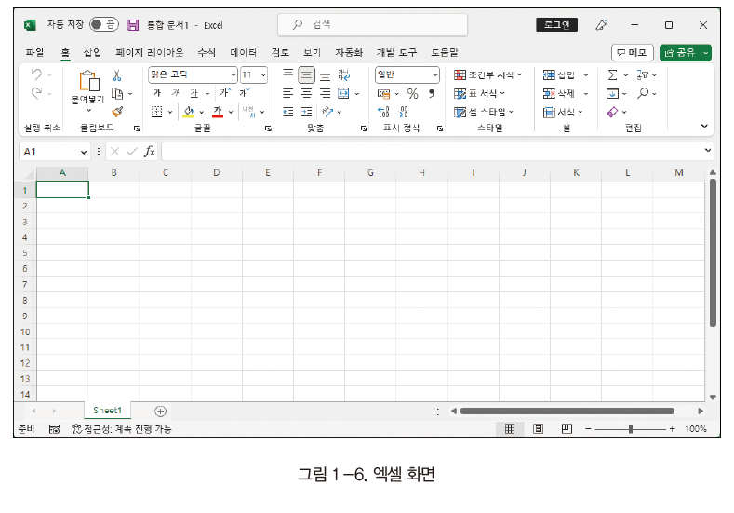
3. 데이터 분석 도구
데이터 분석 도구 종류
엑셀
마이크로소프트 사에서 만든 계산용 스프레드시트 프로그램

Slide 19
3. 데이터 분석 도구
데이터 분석 도구로써의 파이썬
파이썬이 데이터 분석 도구로 유용한 이유
직관적이고 쉬운 문법
대량의 데이터를 빠르게 처리
다양한 라이브러리 지원

Slide 20
04
데이터 분석 처리 과정

Slide 21
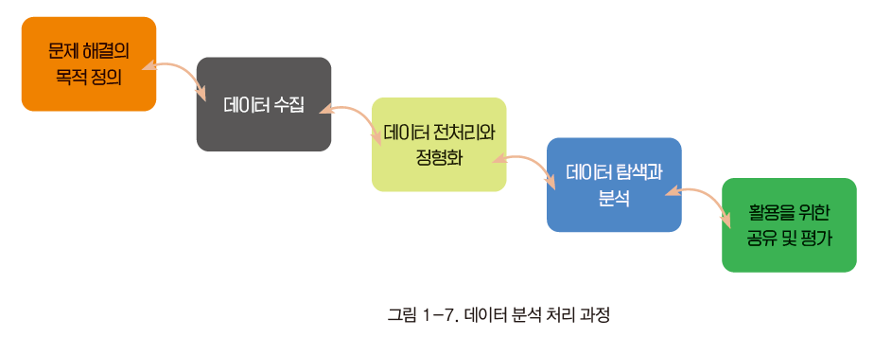
4. 데이터 분석 처리 과정
데이터 분석 처리 과정

Slide 22
4. 데이터 분석 처리 과정
문제 해결의 목적 정의
문제 해결을 위한 데이터 분석의 목적을 정의할 때 고려 사항
문제의 배경
요구 사항 파악
분석 범위

Slide 23
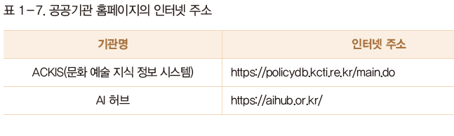
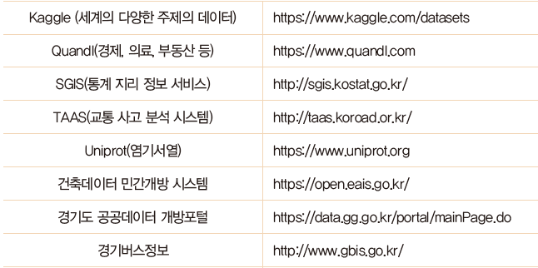
4. 데이터 분석 처리 과정
데이터 수집
문제를 해결하기 위해 필요한 준비물을 준비하는 것
수집할 데이터의 속성을 찾아내서 정의해야 함
공공기관 홈페이지에서 무료로 제공하는 공공 데이터를 다운로드하여 수집

Slide 24
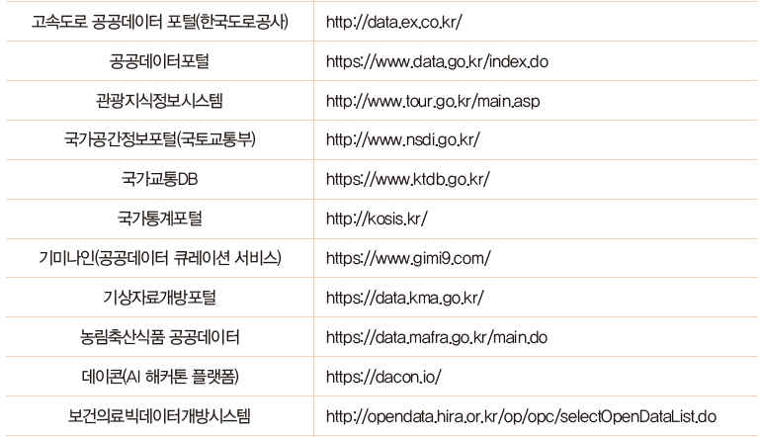
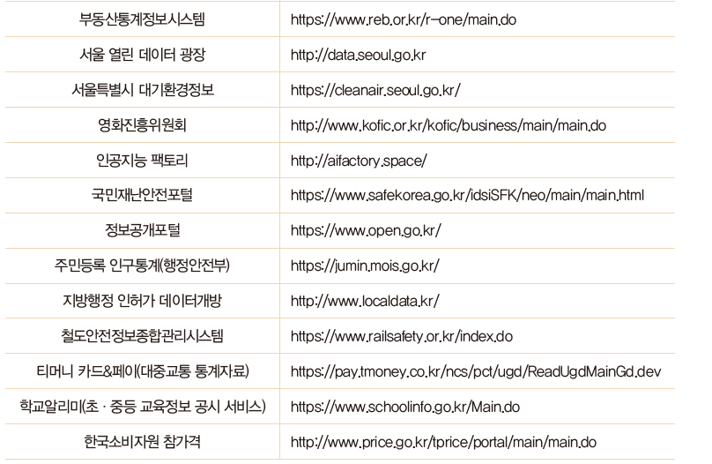
4. 데이터 분석 처리 과정

Slide 25
4. 데이터 분석 처리 과정
데이터 전처리와 정형화
데이터 전처리
필터링, 데이터 형 변환, 정제 작업 등으로 이루어짐
데이터 수집 단계에서 손실된 값을 보정하거나 무의미한 데이터를 제거하는 것
데이터 정형화
에서는 데이터 분석이 수월하도록 데이터 통합, 데이터 변환, 데이터 축소 등의 가공 작업이 이루어짐
데이터 가공의 정형화를 통하여 분석의 효율을 높이는 것

Slide 26
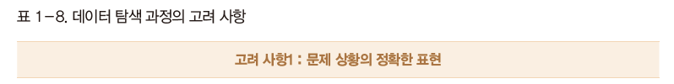
4. 데이터 분석 처리 과정
데이터 탐색과 분석
문제 해결 목적에 맞는 데이터를 수집하고 전처리 및 정형화 단계를 거친 이후의 단계
미래 상황을 예측할 수 있는 자료로 제공될 수 있도록 다양한 수학적 연산과 추론 방법 이용

Slide 27
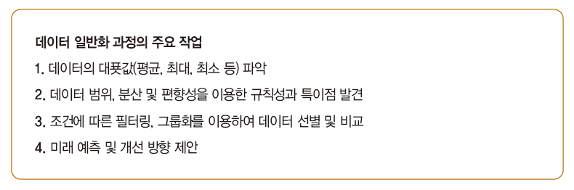
4. 데이터 분석 처리 과정
데이터 탐색과 분석
데이터 일반화

Slide 28
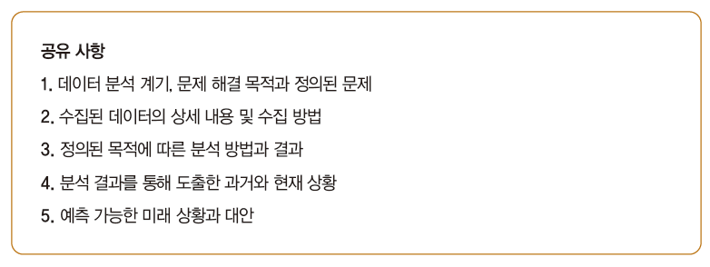
4. 데이터 분석 처리 과정
활용을 위한 공유 및 평가
올바른 개선 또는 해결책 제시를 위하여 공유하여 평가

Slide 29
Q&A

